Slide 1
المشاركة في فعاليات أسبوع المرور الخليجي الواحد والثلاثون تحت شعار " قرارك يحدد مصيرك "
بناءاً على توجيه معالي مدير الجامعة الدكتور خالد بن سعد المقرن وتوجية سعادة عميد الكلية الدكتور خالد بن عبدالله الشافي وضمن مشاركات الجامعة المجتمعية شاركت كلية العلوم والدراسات الإنسانية بالغاط في فعاليات أسبوع المرور الخليجي الواحد والثلاثون تحت شعار " قرارك يحدد مصيرك " المقام بمحافظة الغاط يوم الأثنين الموافق 18/5/1436هـ بحضور سعادة محافظ الغاط الاستاذ عبدالله بن ناصر السديري.
افتتح سعادة محافظ الغاط المعرض المصاحب للفعالية اسبوع المرور الخليجي وقد تم استقبال سعادة المحافظ ووكيل المحافظة ومدراء الادارات الحكومية وضيوف المعرض بحضور وكيل الكلية للشؤون التعليمية الدكتور عمر بن محمد العمر وقد تشرف جناح الكلية باستقبال سعادة المحافظ وشرح له نبذة مختصرة عن الكلية ورؤيتها ورسالتها وأقسامها العلمية و توجيهات معالي مدير الجامعة في أن تكون مشاركة الكليات فاعلة في تحقيق شراكة مجتمعية وقد اشتمل جناح الكلية المشارك على عدد من المطبوعات والمطويات التوعوية عن السلامة المرورية والحد من الحوادث وكذلك عرض فلم وثائقي وتم توزيع عدد من مطبوعات الجامعة على زوار المعرض .
بعد ذلك ألقى سعادة وكيل الكلية الدكتور عمر بن محمد العمر على الحفل الكريم كلمة بهذه المناسبة وبختام الحفل تم تكريم الكلية من سعادة مدير شعبة مرور الغاط الرائد نايف الحريص بدرع لمشاركتها الفعالة بهذه المناسبة.
تجدر الاشارة إلى تعاون الزملاء في عمادة خدمة المجتمع والتعليم المستمر حيث تم تأمين عدد من المطبوعات الخاصة بهذه المناسبة ودعم جناح الكلية خلال الفعالية.

Slide 2
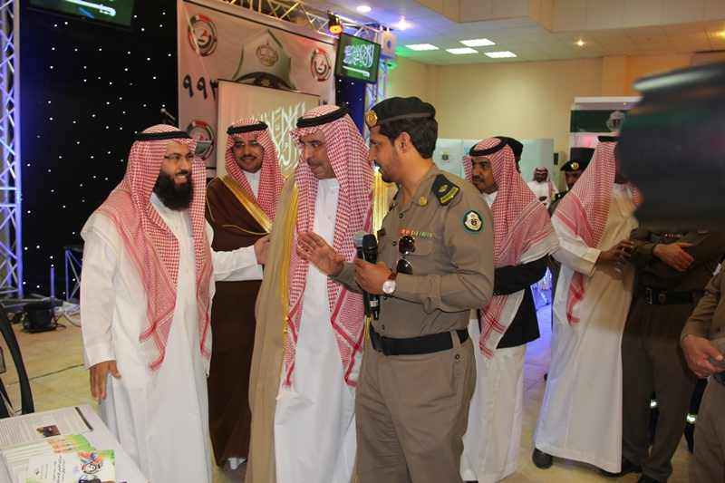

Slide 3
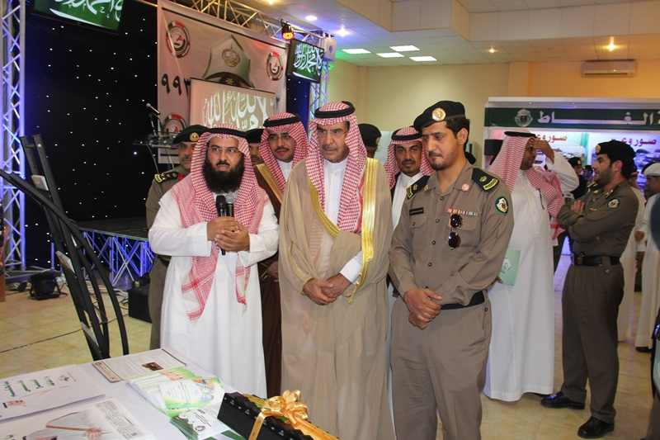

Slide 4
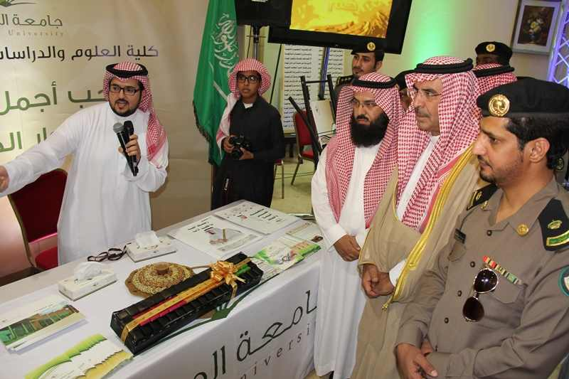

Slide 5
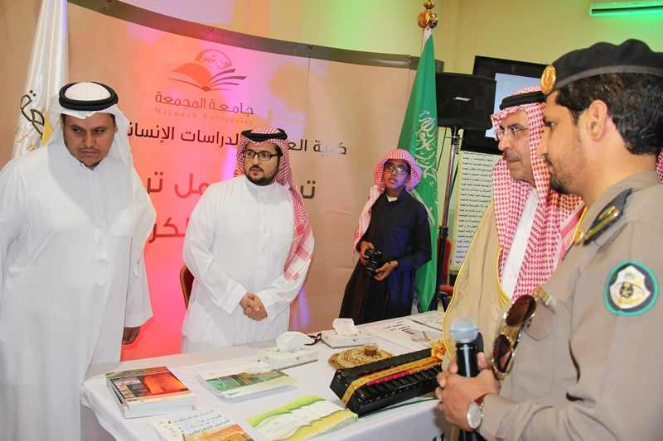

Slide 6
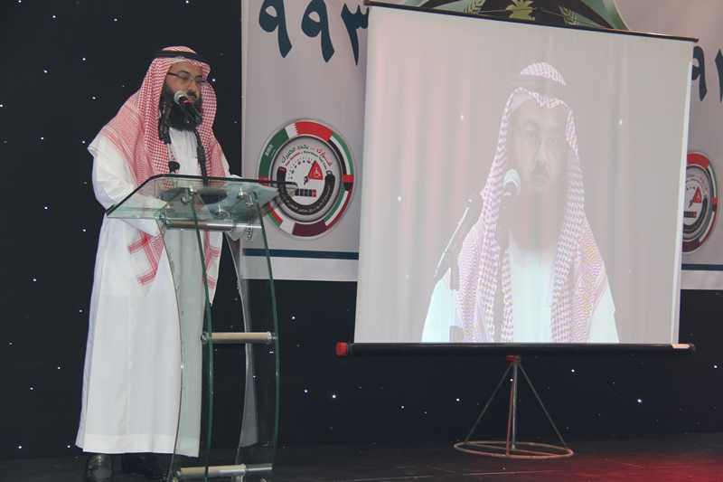

Slide 7
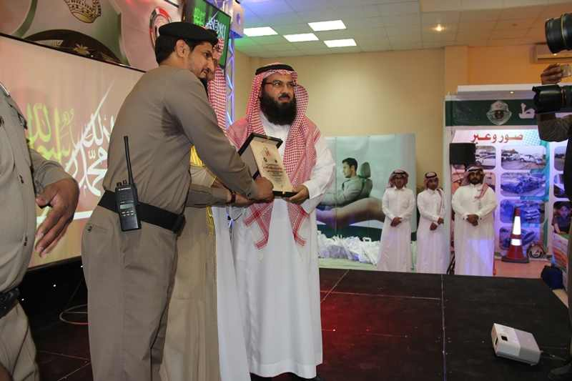

Slide 8
